Slide 1

Python Avanzado
IITA - 2023
Nicolás Hussein

Slide 2
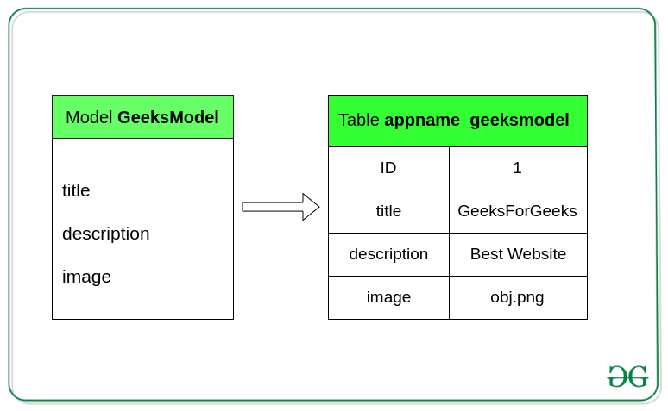
Django: models
Representan la estructura y comportamiento de los datos que se almacenarán en la base de datos. Los modelos en Django se definen como clases de Python que heredan de la clase django.db.models.Model.
Un modelo en Django es equivalente a una tabla en una base de datos relacional. Define los campos (fields) y sus tipos de datos, así como las relaciones entre tablas. Cada atributo en la clase del modelo representa un campo en la tabla correspondiente en la base de datos.

Slide 3
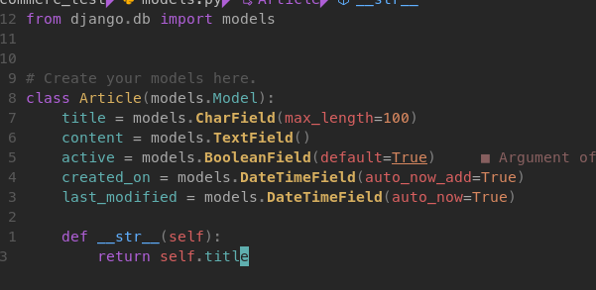
Django: models
Ejemplo:
Docs: https://docs.djangoproject.com/en/4.2/topics/db/models/

Slide 4

Django: migraciones
Debemos crear un archivo de migraciones
python manage.py makemigrations

Slide 5
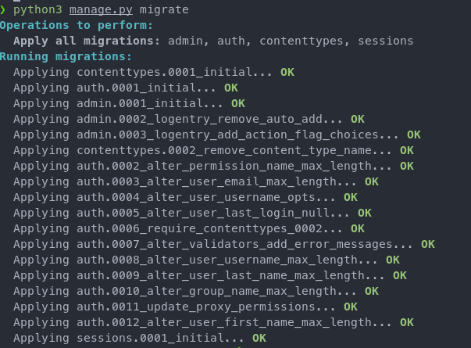
Django: migrations

Slide 6
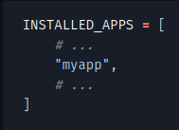
Django: migraciones
Atencion! Una vez que hayas definido tus modelos, debes decirle a Django que vas a utilizar esos modelos. Haz esto editando tu archivo de configuración y cambiando la configuración INSTALLED_APPS para agregar el nombre del módulo que contiene tu archivo models.py.
Cuando agregues nuevas aplicaciones a INSTALLED_APPS, asegúrate de ejecutar:
manage.py migrate

Slide 7
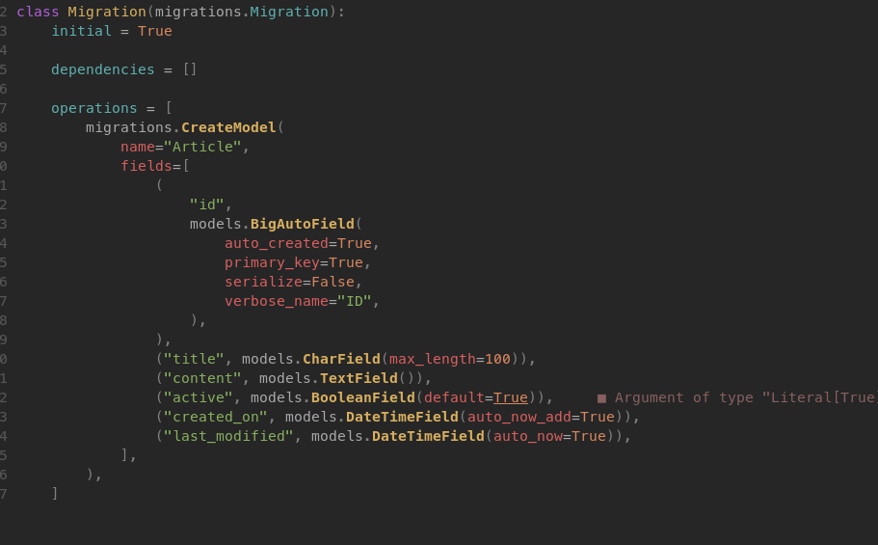
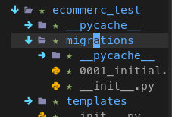
Django: migraciones
Si vemos que generó el comando: python manage.py makemigrations (0001_initial.py)

Slide 8
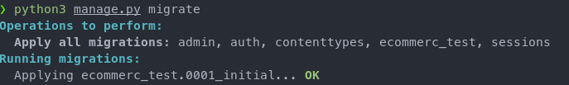
Django: migraciones
Ahora nuevamente: python manage.py migrate

Slide 9
Django: ORM
ORM (Object-Relational Mapping) es un concepto utilizado en el desarrollo de software para mapear objetos en un lenguaje de programación a tablas en una base de datos relacional. En Django, el ORM es una capa de abstracción que permite interactuar con la base de datos utilizando objetos y consultas en lugar de escribir sentencias SQL directamente.
El ORM de Django se encarga de traducir las operaciones realizadas en objetos Python (cómo crear, leer, actualizar o eliminar registros) en consultas SQL correspondientes en la base de datos. Esto facilita el desarrollo al permitir a los programadores interactuar con la base de datos de manera más intuitiva y sin tener que preocuparse por los detalles específicos de cada motor de base de datos.

Slide 10
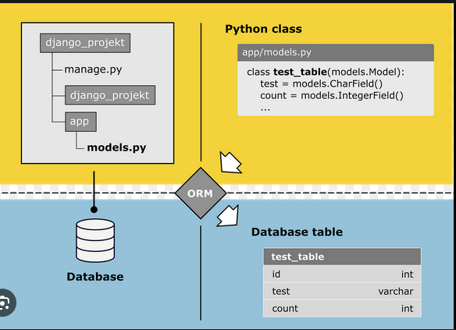
Django: ORM

Slide 11
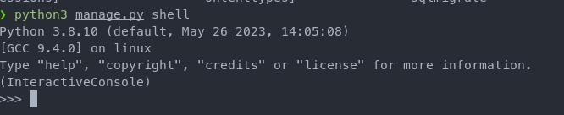
Django: ORM
python manage.py shell

Slide 12

Django: ORM
from appname.models import ModelName

Slide 13
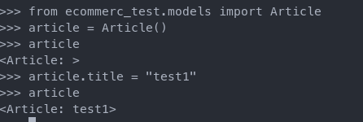


Django: ORM - queries
Modificar valores
Get all
Guardamos en la bdd
Notes:
Db browser for sqllite: https://sqlitebrowser.org/

Slide 14
Vamos a hacer un proyecto más completo…
Creamos un proyecto: django-admin startproject university
Creamos un app: python manage.py startapp courses
Migramos: python manage.py migrate

Slide 15
Vamos a hacer un proyecto más completo…
Creamos un proyecto: django-admin startproject university
Creamos un app: python manage.py startapp courses
Migramos: python manage.py migrate
Creamos un superuser: python manage.py createsuperuser
Y vamos para adelante nomás!

